Slide 1
TEMAS ABORDADOS
ORFEU · ALQUEMIA CONSULTING
01 Conceito & Posicionamento Premium
02 Estratégia de Localização Global
Starbucks Reserve
03 Design da Experiência em Loja
04 Arquitetura de Preço
05 Portfolio e Sazonalidade
06 Voz do Consumidor (Reviews)
Estudo de Caso · Referência Premium para o Mercado Norte-Americano
07 Performance Comercial
08 Comparação Orfeu vs. Reserve
09 Lições & Próximos Passos
Ângulo estratégico:
10 Manifesto da Marca Reserve
11 Book Visual — Referências Fotográficas
Como o modelo de retail premium experiencial da Reserve pode informar a entrada da Orfeu no mercado dos EUA
CONTEXTO ORFEU
"Mestre Anfitrião da Excelência Brasileira"
Marca premium single-origin brasileira buscando expansão para o mercado dos EUA. A Reserve é o benchmark mais relevante de coffee retail experiencial em escala.
Julho 2026 · Documento Estratégico Interno · Confidencial
Alquemia Consulting para Orfeu · Documento Estratégico Interno · 2026

Slide 2
CONCEITO & POSICIONAMENTO
O que é o Starbucks Reserve?
Três formatos distintos · Lançado em 2010 · Resposta estratégica ao third-wave coffee
RESERVE ROASTERY
RESERVE STORE / COFFEEHOUSE
RESERVE BAR (in-store)
Flagship experiencial de 15.000–35.000 sqft Torrefação ao vivo, múltiplos andares temáticos, bar Arriviamo, padaria Rocco Princi, experiências guiadas pagas (USD 15–40). Destino turístico e cultural — não apenas cafeteria. 5 localizações ativas: Chicago, Nova York, Milão, Tóquio, Xangai (Seattle: fechada set/2025)
Formato intermediário — ~7 unidades globais Presença em locais icônicos (ex: Empire State Building, NYC). Curadoria de cafés exclusivos, merchandise premium e experiência elevada. Sem torrefadora in-loco, mas com menu Reserve completo. Inclui bar de coquetéis e restaurante em algumas unidades
Espaço dedicado dentro de Starbucks convencionais — ~43 unidades Serve seleção rotativa de cafés Reserve + menu core. Clover brewing, pour-over disponíveis. Ponto de acesso ao produto premium sem custo de flagship. Formato já encerrado em grande parte das lojas EUA · menor controle de experiência
NARRATIVA DE MARCA · Por que o Reserve existe
A Reserve nasceu como resposta ao third-wave coffee (Blue Bottle, Intelligentsia, Stumptown) — que ameaçava reposicionar o Starbucks como marca de massa. Howard Schultz projetou o Reserve como 'o laboratório de inovação do café', tratando o produto como arte e a cafeteria como palco multi-sensorial. Slogan interno: 'Coffee as theater.' Plano original: 1.000 Roasteries. Realidade executada: 5.
Alquemia Consulting para Orfeu · Documento Estratégico Interno · 2026

Slide 3
ESTRATÉGIA DE LOCALIZAÇÃO
5 Roasteries · 7 Reserve Stores · Critérios de Seleção
Flagships urbanos em cidades de alta densidade cultural e turística
AS 5 RESERVE ROASTERIES OPERACIONAIS (2026)
CRITÉRIOS DE LOCALIZAÇÃO
2017
XANGAI
Alta densidade turística
30.000 sqft · 88 pés de coffee bar · integração AR Alibaba · ~USD 23M/ano em vendas estimadas
Mínimo 5M visitors/ano. Reserve é destino, não conveniência diária.
2018
MILÃO
Centro cultural / icônico
25.000 sqft · Palazzo Broggi (patrimônio histórico) · única Roastery europeia · Rocco Princi
Edifícios históricos, distritos de arte ou landmarks de alto valor simbólico
2018
NOVA YORK
Consumidor de alta renda
23.000 sqft · Chelsea · Arriviamo cocktail bar · terrarium de plantas · chef collaborations
Renda per capita elevada no entorno. Price acceptance testado empiricamente.
2019
TÓQUIO
Mercado specialty maduro
32.000 sqft · tamanho recorde · casco de cobre 56 pés · design: Kengo Kuma & Associates
Presença de cafés specialty locais. Consumidor já educado sobre método e origem.
2019
CHICAGO
Escala mínima de espaço
35.000 sqft · MAIOR Starbucks do mundo · 5 andares · rooftop · Michigan Ave · mural Eulojio Ortega
Mínimo 15.000 sqft para viabilizar teatro da torrefação + múltiplas zonas
Visibilidade de marca
Roastery como 'propaganda viva' — gera mídia espontânea e boca a boca global
Seattle (inaugural, 2014) encerrada em setembro de 2025 · Plano original de 1.000 Roasteries reduzido para 5 após saída de Howard Schultz (2017) e impacto do COVID-19
Alquemia Consulting para Orfeu · Documento Estratégico Interno · 2026

Slide 4
DESIGN DA EXPERIÊNCIA EM LOJA
O Teatro do Café — Sensorial, Educativo e Instagramável
Cada elemento foi projetado para contar uma história e gerar desejo de retorno
ARQUITETURA FÍSICA
MÉTODOS DE PREPARO
STAFF & EDUCAÇÃO
TECNOLOGIA & DESIGN
Múltiplos andares temáticos (Chicago: 5 andares) Cascos escultóricos de cobre com grãos visíveis Tubos pneumáticos levam grãos pelo teto Murais artísticos encomendados localmente Escada espiral em torno do cask central Rooftop sazonal com vista da cidade
Clover Brewing (imersão + vácuo, exclusivo Reserve) Siphon: visualmente espetacular, 7–9 min de ritual Pour-over em cobre: lento e contemplativo Cold Brew Trio Flight: degustação comparativa Nitro Cold Brew: textura cremosa no tap Chemex: transparência no processo de filtragem
Coffee Masters: baristas certificados em origens Baristas 'roaming' educam sem pressão de venda Signature Experiences: aulas pagas 30–60 min Ex: 'Art of the Espresso Martini' (grupos) Treinamento profundo em harmonização café + food Baristas conhecem a fazenda de cada café servido
AR Integration (Shanghai): câmera revela jornada do grão via app Alibaba — fazenda à xícara Solari split-flap display: mostra roast em tempo real Flavor Wheel físico: display interativo de perfis Chicago Clacker Board: programação do dia Mobile ordering integrado ao Starbucks Rewards
A EXPERIÊNCIA SENSORIAL COMPLETA
VISÃO
OLFATO
AUDIÇÃO
PALADAR
TATO
Torrefadora ao vivo · grãos nos tubos pneumáticos · displays em tempo real · arte nas paredes
Aroma penetrante de café torrado fresco · impossível de simular em outro ambiente
O ronco da torrefadora · conversas educativas dos baristas · a 'música' da máquina
Flights de cold brew · afogato · coquetéis de café · degustações guiadas com barista
Cobre quente · madeira nobre · xícaras pesadas · a textura lenta da espuma no siphon
Alquemia Consulting para Orfeu · Documento Estratégico Interno · 2026

Slide 5
ARQUITETURA DE PREÇO
O que o consumidor paga — e por que aceita
Premium de 2–3× sobre o Starbucks core · Comparável a independent specialty em NYC/Chicago
ESCADA DE PREÇO — MERCADO NORTE-AMERICANO (USD, 2024–2025)
Café regular rua (NYC)
USD 1–3
Diner, bodega, café de conveniência
Starbucks core (drip)
USD 3–5
Grande drip coffee, americano, latte básico
Starbucks core (specialty)
USD 5–7
Frappuccino, drinks sazonais elaborados
Reserve Bar / specialty
USD 6–9
Clover, pour-over, latte especialidade em Reserve Bar
Reserve Roastery (base)
USD 8–12
Single origin brewed, nitro cold brew, cappuccino Reserve
Reserve Roastery (premium)
USD 10–15
Siphon, coffee flight, Whiskey Barrel cold brew (8oz), afogato
Reserve Signature Experience
USD 15–40
Aula guiada com barista (30–60 min), degustação em grupo premium
Refs: VegGirlRD · Jolene NYC menu data · Wikipedia Starbucks Reserve · estimativas analistas (2–4× revenue vs. core store)
Alquemia Consulting para Orfeu · Documento Estratégico Interno · 2026

Slide 6
PORTFOLIO DE PRODUTO
Single Origins · Sazonalidade · Escassez como Ferramenta de Marca
Rotação trimestral de origens · Cada Roastery tem grãos exclusivos de sua micro-região
SINGLE ORIGINS RECENTES (2024–2026)
MÉTODOS DE PREPARO EXCLUSIVOS
FOOD PAIRING & COCKTAILS
Rwanda Abakundakawa
Clover Brewing
Rocco Princi (padaria italiana)
Torrado claro · notas de jasmim, damasco e chá preto · Cooperativa feminina Lago Kivu
Imersão + vácuo · extração controlada · consistência técnica + elegância
Parceria com chef italiano · croissants, focacce, tiramisu · frescor como argumento premium
Colombia Nariño 'Granos de Esperanza'
Médio · caramelo, pistache tostado · altitude 2.000m+ · cooperativa artesanal
Siphon / Vácuo
7–9 min de ritual visual · extração pura e cristalina · espetáculo
Arriviamo Cocktail Bar
India Monsooned Malabar
Bar de coquetéis de café no andar superior · Espresso Martini, Ube Espresso Martini · mixologistas especializados
Médio-escuro · terroso, chocolate, especiarias · processo de monção 3 meses
Pour-Over Cobre
Guatemala Whiskey Barrel-Aged
Manual artesanal · barista controla fluxo · ritual contemplativo
Grãos envelhecidos em barris de bourbon Knob Creek · baunilha e carvalho
Sazonalidade Culinária
Cold Brew Trio Flight
Menus trimestrais · verão 2025: Ube Espresso Martini · inverno 2026: Tiramisu e Salted Caramel Latte
Chicago Roastery Microblend
3×90ml de cold brews comparativos · experiência de degustação
Blend exclusivo da torrefadora local · apenas no Roastery de Chicago
New York Roastery Microblend
Nitro Cold Brew
Merchandise Exclusivo
Blend NYC — resposta ao terroir urbano · apenas na loja de NY
Infusão de nitrogênio · textura cremosa · servido em torneira
Xícaras, coldcups, bags com design local · edição limitada por cidade · colecionismo como motor de retorno
Alquemia Consulting para Orfeu · Documento Estratégico Interno · 2026

Slide 7
VOZ DO CONSUMIDOR
O que os Clientes Dizem — Review Themes Reais
TripAdvisor · Google Reviews · Substack · Seattle 4.5★ (1.442 avaliações) · Chicago · NYC · Milão
Seattle: 4.5★ (1.442 av.)
Chicago: 4.6★ (~900 av.)
Milão: 4.3★ (~1.100 av.)
Nova York: 3.9★ (~780 av.)
Shanghai: 4.4★ (~650 av.)
O QUE MAIS AGRADA
PONTOS DE FRICÇÃO
Atmosfera e Design
Espera e Filas
"Parece que o Willy Wonka criou uma cafeteria" · "Como Disneyland para amantes de café" O processo de torrefação visível cria fascínio imediato. Clientes descrevem como destino turístico — não cafeteria.
"30–45 min de espera nas aulas" · "Cheio demais para apreciar o espaço" Alta demanda incompatível com capacidade operacional. Risco de frustração em horários de pico.
Staff Conhecedor
Preço vs. Percepção
"Os baristas sabem tudo sobre cada café" · "Sem pressão, só paixão genuína" Baristas roaming são elogiados por criar conexão humana. Citações nominais de funcionários são frequentes nas reviews.
"Caro demais para ser Starbucks" · "USD 13 por 180ml — sem arrependimento, mas é difícil de justificar" Tensão entre marca Starbucks (percebida como democrática) e o preço premium reserve.
Menu Exclusivo
Confusão Operacional
"Impossível de encontrar em qualquer outro lugar" · "O cold brew trio mudou minha relação com café" Drinks como Whiskey Barrel Cold Brew e afogato Reserve geram menções espontâneas de "melhor café da vida".
"Múltiplas estações de pedido sem sinalização clara" · "10 min sem entender onde pedir" Layout de múltiplos andares gera desorientação em primeira visita. Onboarding ausente.
Conteúdo Orgânico
Inconsistência entre unidades
"Passei 2 horas tirando fotos" · "Vale cada centavo só pela foto na torrefadora" O espaço é organicamente viral. A Reserve não paga por essa mídia — ela é gerada pelo design da experiência.
"Depois de Chicago, NYC foi decepcionante" · "Staff do NY precisa aprender com Chicago" Chicago lidera; NYC tem operação sistematicamente criticada. Brand damage real.
Alquemia Consulting para Orfeu · Documento Estratégico Interno · 2026

Slide 8
PERFORMANCE COMERCIAL
Dados Disponíveis · Halo Effect · Modelo de Receita
Starbucks não divulga Reserve separadamente · estimativas de analistas + dados declarados pela empresa
2–4×
USD 64K/dia
USD 23M/ano
USD 1.35M/ano
Receita estimada Reserve vs. loja padrão (analistas, 2024)
Vendas diárias médias Xangai Roastery 1º ano de operação
Receita anual estimada Xangai Roastery (~$64K × 360 dias)
Receita média loja Starbucks EUA padrão (FY2024, company-op.)
COMPOSIÇÃO DE RECEITA — MIX ESTIMADO DO ROASTERY
55–65%
20–25%
10–15%
3–7%
Bebidas Premium (café + coquetéis)
Food / Padaria (Rocco Princi)
Merchandise (grãos, xícaras, presentes)
Signature Experiences (aulas e degustações pagas)
O EFEITO HALO — O VALOR REAL DA RESERVE PARA A STARBUCKS
Credibilidade Premium
Laboratório de Inovação
Mídia Espontânea Global
Engajamento do Loyalty
A Reserve torna o cappuccino de USD 6 do core mais palatável. Eleva percepção de toda a marca sem requerer visita ao Roastery.
Nitro Cold Brew e Clover foram testados na Reserve antes de expandir ao core. É o R&D de produto do Starbucks.
Centenas de milhares de fotos/vídeos orgânicos por ano. Chicago tem 250K+ seguidores no Instagram do local. CAC = próximo de zero.
Membros Rewards que visitam Roastery têm ticket médio 40% superior nas visitas subsequentes ao core (est. analistas, 2023).
Alquemia Consulting para Orfeu · Documento Estratégico Interno · 2026

Slide 9
COMPARAÇÃO ESTRATÉGICA
Orfeu vs. Starbucks Reserve
Onde convergimos · onde nos diferenciamos · onde a Orfeu tem vantagem competitiva
DIMENSÃO
STARBUCKS RESERVE
ORFEU (PROJETADO)
VANTAGEM ORFEU
Origem da Narrativa
EUA (Seattle 1971) · global sem origem específica
Brasil · fazendas parceiras identificadas · single-origin
Origem = autenticidade. 'Brazilianness' é escassa no specialty EUA
Escala Operacional
35.000 sqft · 5 andares · 5 cidades globais
Flagship único (300–600m²) + DTC digital como alavanca
Menor escala = mais controle e experiência mais íntima
Posicionamento
Premium dentro do mass-market · tensão com herança popular
Pure premium desde a origem · sem legado de marca de massa
Sem o fardo Starbucks green-and-white. 100% premium signal
Conexão com Produtor
Menção superficial à fazenda · foco no C.A.F.E. program
Anfitrião direto do produtor · visitas, narrativa viva do fazendeiro
Storytelling do produtor é diferencial #1 no specialty americano
Curadoria de Produto
400+ drinks no core · ~15–20 itens no Reserve
Curadoria radical: 8–12 origens · sazonalidade real · pureza
Menos escolha = mais confiança. O sommelier do café
Preço Médio
USD 8–15 por drink · flights USD 15–35
USD 7–14 por drink · kits USD 18–28
Price parity viável + melhor justificativa de valor (origem única)
Alquemia Consulting para Orfeu · Documento Estratégico Interno · 2026

Slide 10
LIÇÕES PARA A ORFEU
6 Aprendizados Acionáveis — Replicar, Evitar, Inovar
Ângulo: retail premium experiencial como alavanca de entrada da Orfeu nos EUA
REPLICAR
O teatro é o produto
REPLICAR
Signature Experience como produto autônomo
REPLICAR
Scarcity como ferramenta de marca
A Reserve prova que o consumidor paga USD 13 por 180ml quando o ato de preparar é visível e teatral. Para a Orfeu: o ritual de preparo à vista — o Chemex em cobre, o barista explicando a fazenda, a xícara escolhida pelo cliente. A experiência física justifica o preço, não apenas o café.
As 'Signature Experiences' da Reserve (USD 15–40/pessoa) monetizam educação, criam evangelizadores e geram o conteúdo orgânico mais rico. A Orfeu deve criar o 'Ritual Orfeu' — 45 min com barista, história da fazenda, método demonstrado, harmonização com elemento brasileiro.
A Reserve rotaciona origens semestralmente e cria blends exclusivos por cidade, gerando urgência de visita e FOMO orgânico. A Orfeu deve comunicar cada origem como 'janela de safra' — disponível por 90 dias, depois encerrado. Cria colecionismo e fidelidade de retorno.
EVITAR
Escala antes de dominar a experiência
EVITAR
A tensão marca de massa vs. premium
INOVAR
A origem brasileira como vantagem exclusiva
O maior erro da Reserve foi projetar 1.000 lojas antes de dominar a experiência em 5. A inconsistência entre Chicago (excelente) e NYC (criticado) mostra que dilution of experience is brand damage. A Orfeu deve começar com 1 flagship perfeito e escalar só quando clonável.
O Starbucks carrega o peso de ser percebido como acessível — dificulta a justificativa do preço Reserve. A Orfeu não tem esse problema: nasceu premium, sem herança de mass market. Nunca dilua a marca com produtos de entrada. Cada ponto de contato deve reforçar 'Mestre Anfitrião'.
A Reserve nunca tem uma única origem — é agregador global. A Orfeu é UMA origem: Brasil. Isso é raro no specialty americano onde Etiópia, Colômbia e Quênia dominam. Ser 'o embaixador definitivo do café brasileiro premium' nos EUA é um espaço vazio disponível. Nenhuma marca especializada ocupa esse lugar com força hoje.
Alquemia Consulting para Orfeu · Documento Estratégico Interno · 2026

Slide 11
PRÓXIMOS PASSOS
Oportunidades de Benchmarking Ativo
Da análise à ação — como transformar o aprendizado da Reserve em vantagem competitiva para a Orfeu
AÇÕES IMEDIATAS (0–90 DIAS)
PERGUNTAS ESTRATÉGICAS ABERTAS
Visita física às 2 Roasteries EUA
Modelo de negócio: próprio ou parceiro?
1
Equipe Orfeu visita Chicago e Nova York Reserve como consumidores. Fotografar, degustar, avaliar cada detalhe operacional. Budget estimado: USD 3.500 (2 pessoas, 4 dias).
A Reserve exige capital intensivo. A Orfeu deve entrar via flagship próprio, licensing com café parceiro americano, ou pop-up em hotel boutique como ponto de entrada?
Qual é a 'cidade de estreia' certa?
Análise de menu com precificação real
NYC tem oversaturation de specialty. Chicago tem a Reserve dominante. Miami, LA, SF, Boston — qual mercado tem demanda + gap de Brazilian specialty?
2
Mapear menu completo com todos os preços in-loco. Identificar quais produtos a Orfeu poderia criar com identidade brasileira (ex: 'Voo do Fazendeiro' como versão do coffee flight).
Como construir a equipe local?
Um barista-embaixador brasileiro treinado pela Orfeu é o ativo mais valioso. Quem seria? Qual é o plano de formação e retenção?
Benchmark de reviews sistemático
3
Monitorar TripAdvisor, Yelp e Google das 2 Roasteries mensalmente. Identificar mudanças de menu, novos problemas, evolução de sentimento. Fonte gratuita de inteligência contínua.
Digital first, loja depois — ou simultâneo?
A Reserve não tem DTC forte. A Orfeu pode inverter: construir audiência digital americana primeiro (Amazon, Shopify, influenciadores) e abrir a loja quando a demanda já existir.
Definir o 'Ritual Orfeu' como âncora experiencial
4
Com base na Signature Experience da Reserve, criar o protocolo de experiência guiada Orfeu: roteiro, harmonização, preço, duração. Testar em SP antes de exportar aos EUA.
Qual o ticket médio mínimo para viabilidade?
Com base nos dados Reserve, qual seria o break-even de 300m² em NYC? Quantos covers/dia são necessários? Este número é atingível com a proposta Orfeu?
Alquemia Consulting para Orfeu · Documento Estratégico Interno · 2026

Slide 12
O MANIFESTO RESERVE · A Ideia Por Trás da Marca
Há café. E há café Reserve.
A Reserve não é o próximo passo na experiência de café. É uma categoria à parte.
RARIDADE
ARTESANATO
RITUAL
DESCOBERTA
Cada grão é selecionado de uma única origem, uma única safra, uma única cooperativa. Não existirá novamente.
Do siphon ao Clover, cada preparo é um ato de atenção deliberada. O barista é o artista; o café, o medium.
A Reserve não é uma parada no caminho. É o destino. O tempo que você escolhe dedicar ao extraordinário.
Cada visita revela uma origem diferente, um método novo, uma história de um fazendeiro que você nunca conhecerá pessoalmente — mas sentirá na xícara.
"Coffee as Theater." · Howard Schultz, fundador do conceito Reserve
Alquemia Consulting para Orfeu · Documento Estratégico Interno · 2026

Slide 13
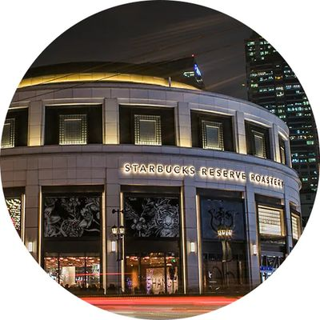
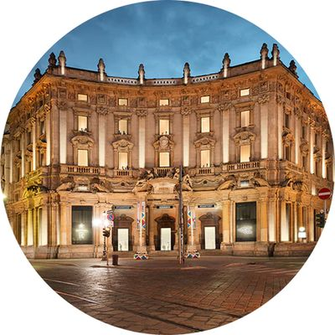
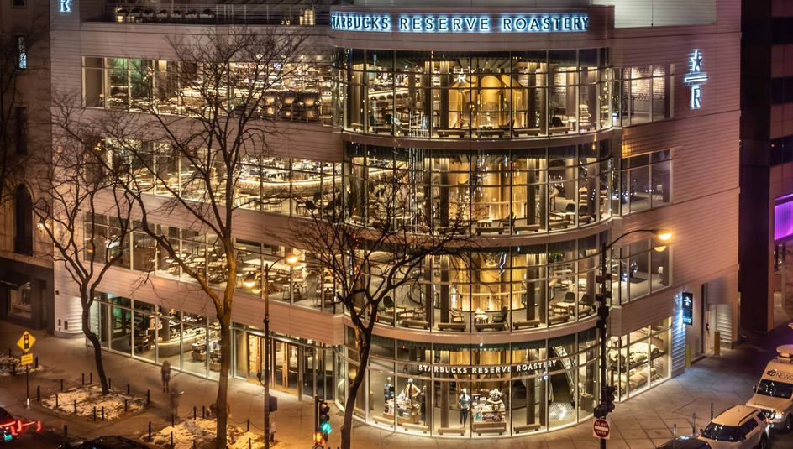
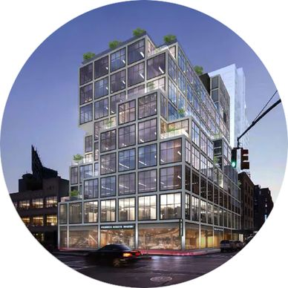
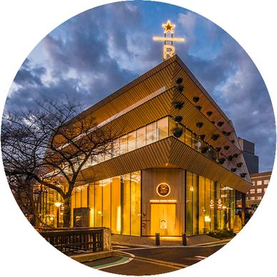
BOOK VISUAL RESERVE · FACHADAS & ARQUITETURA
Exteriors — Chicago · Shanghai · Milano · New York · Tokyo
Shanghai Roastery · 2017 · 30.000 sqft
Milano · Palazzo Broggi · 2018 · 25.000 sqft
Chicago Roastery — Magnificent Mile · 2019 · 35.000 sqft
New York · Chelsea · 2018 · 23.000 sqft
Tokyo Roastery · 2019 · 32.000 sqft
Alquemia Consulting para Orfeu · Documento Estratégico Interno · 2026

Slide 14
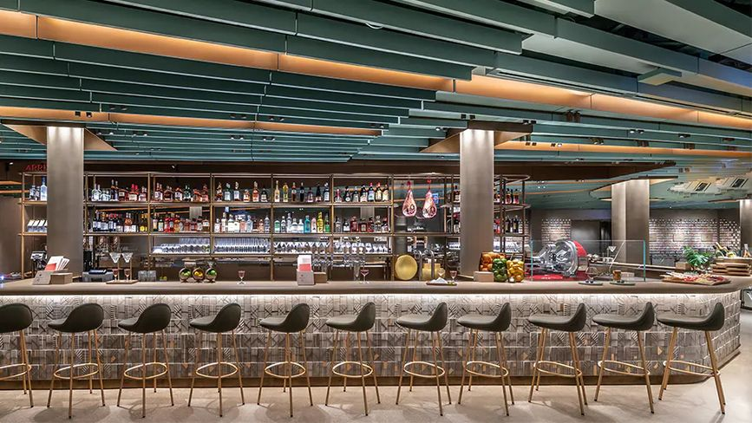
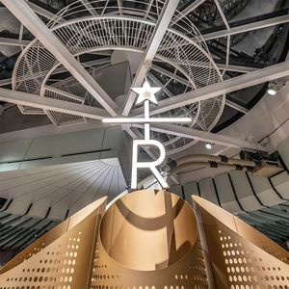
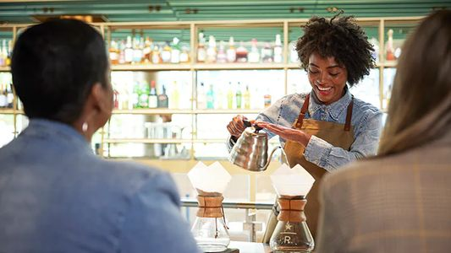
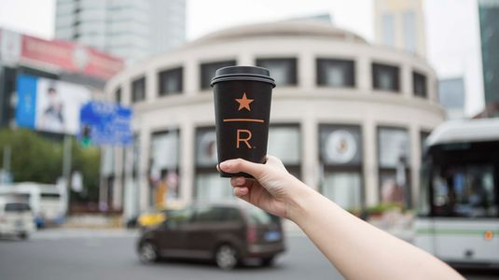
BOOK VISUAL RESERVE · O INTERIOR
Teatro da Torrefação · Cobre · Tubos Pneumáticos · Multi-piso
Chicago Roastery — Vista interna do cask central e espiral de acesso · 5 andares · casco esculpido de 17m
Chicago — coffee bar principal · 1º andar
Experience Bar — 3º andar Chicago · Brewing lab
Shanghai — 88-foot coffee bar · Record length, 2017
Alquemia Consulting para Orfeu · Documento Estratégico Interno · 2026

Slide 15
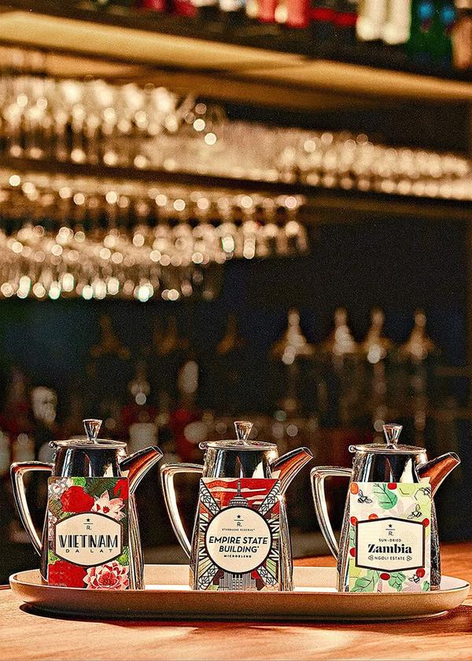
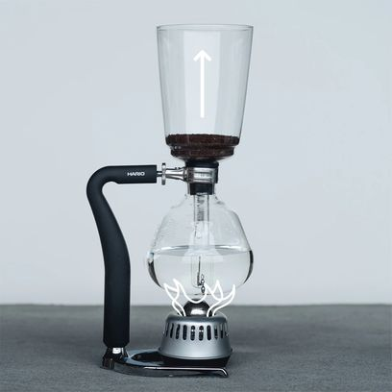
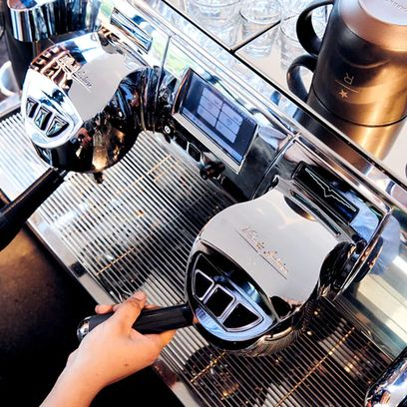
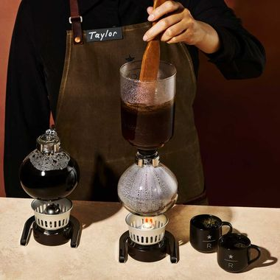
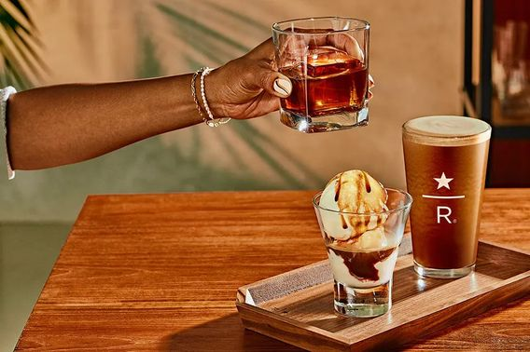
BOOK VISUAL RESERVE · EXPERIÊNCIAS DE PREPARO
Siphon · Pour-Over · Cold Brew · Reserve Baristas ao Vivo
Siphon Brewing — 7–9 min de ritual visual · Exclusivo Reserve
Clover Machine — extração por vácuo · Propriedade exclusiva Starbucks
Cold Brew Trio Flight — USD 13 por 10oz · NYC / Chicago Roastery
Siphon Flight — degustação guiada · Reserve Experience Bar
Cold Coffee Innovation — NYC · May 2024 Collection
Alquemia Consulting para Orfeu · Documento Estratégico Interno · 2026

Slide 16
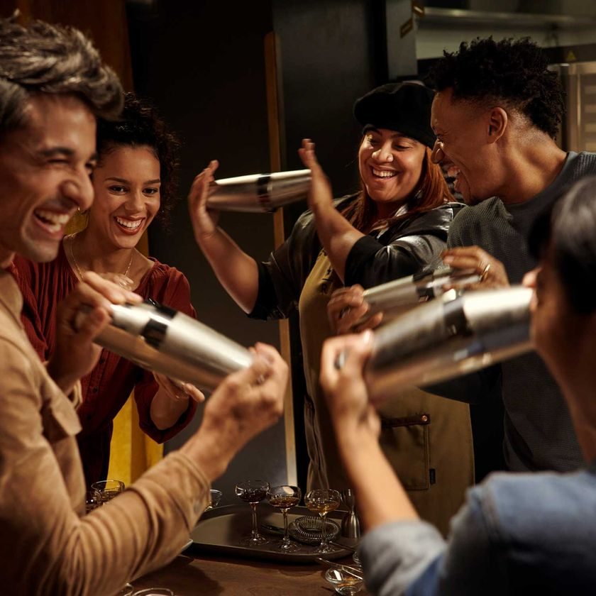
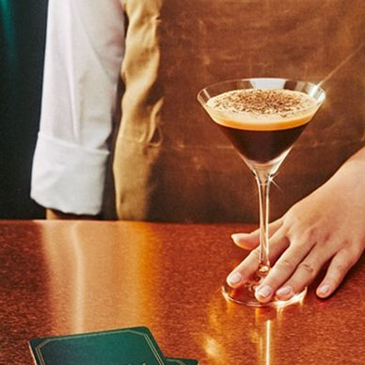
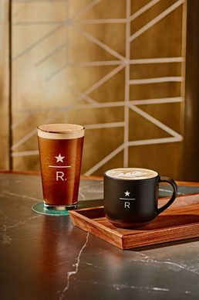
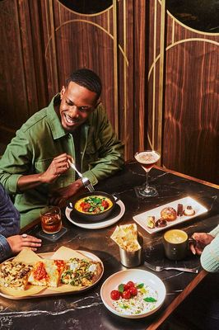
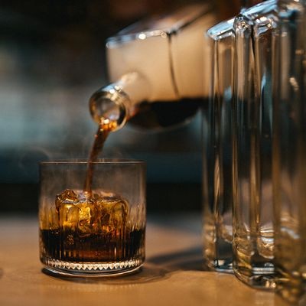
BOOK VISUAL RESERVE · GASTRONOMIA
Arriviamo Cocktail Bar · Rocco Princi · Food Pairing Premium
Espresso Martini Reserve · Arriviamo Bar
Reserve Espresso — Empire State Bldg · NYC 2023
Signature Experience — Art of the Espresso Martini · Aula paga · USD 35/pessoa · Chicago & NYC
ESB Restaurant Table — NYC · Food & Beverage experience
Reserve Drink — Chicago · Specialty creation
Alquemia Consulting para Orfeu · Documento Estratégico Interno · 2026

Slide 17
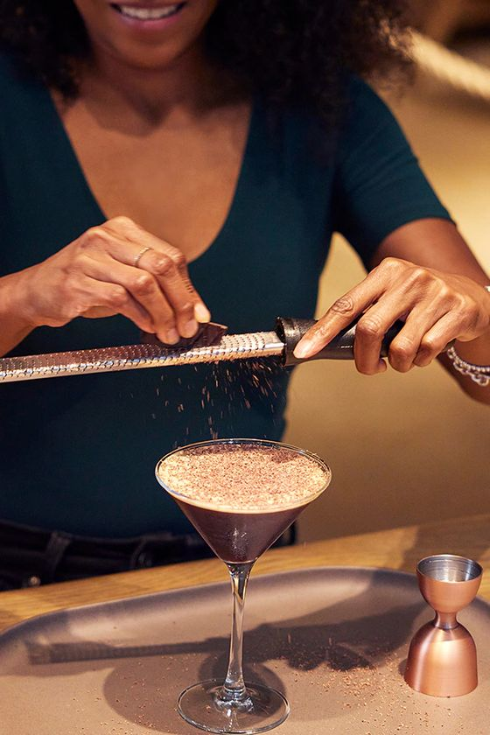
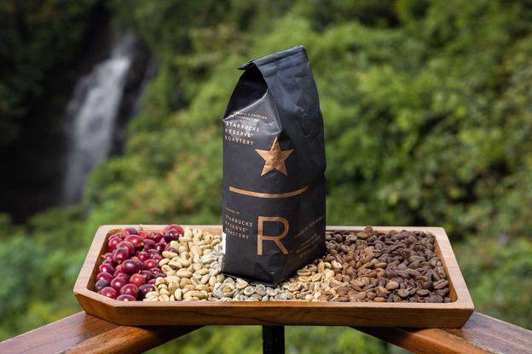
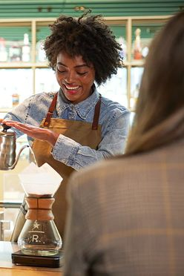
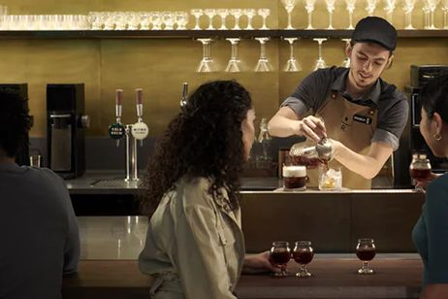
BOOK VISUAL RESERVE · RETAIL & GEAR
Merchandise · Coffee Gear · Espaço de Descoberta
Reserve Coffee Bag — apresentação premium em grãos · Design exclusivo por origem · edição limitada
Reserve Retail — Espaço de Descoberta · Curadoria de equipamentos e acessórios premium
Reserve Store Display · Retail experience
Reserve Bar Interior · Equipment & coffee bar
Alquemia Consulting para Orfeu · Documento Estratégico Interno · 2026

Slide 18
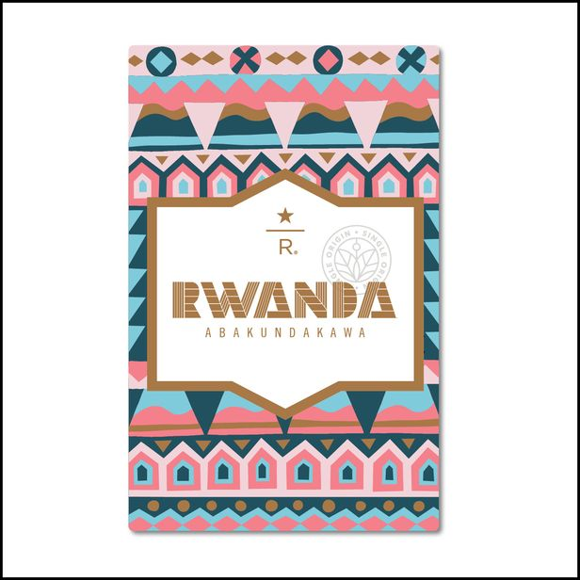
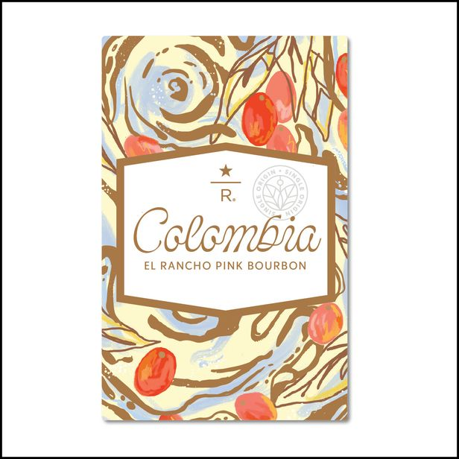
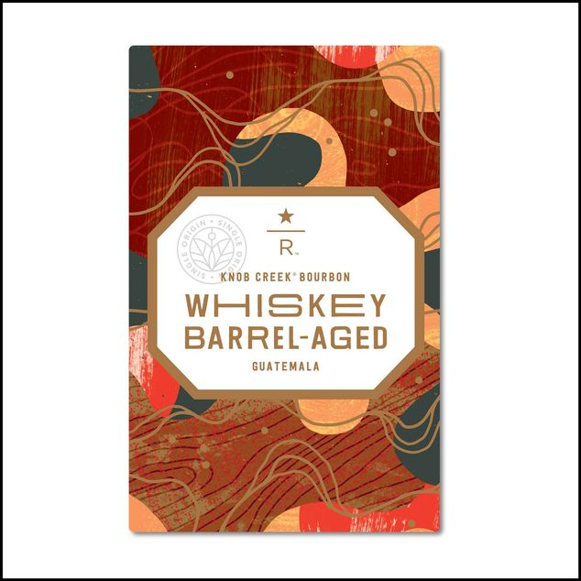
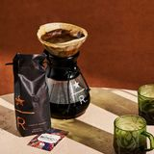

BOOK VISUAL RESERVE · PORTFOLIO DE GRÃOS
Single Origins · Micro-Lots · Seasonal Offerings · Whole Bean & Retail
Rwanda Abakundakawa · Light roast · notas de jasmim e damasco · Cooperativa feminina Lago Kivu
Colombia Nariño 'Granos de Esperanza' · Medium · caramelo, pistache tostado · altitude 2.000m+ · 2025
Guatemala Whiskey Barrel-Aged · Aged in Knob Creek bourbon barrels · notas de baunilha e carvalho
Rotação trimestral de origens · Blends microlocais exclusivos por Roastery · Sazonalidade como escassez intencional Cada origin card conta a história do fazendeiro · Preço do bag: USD 16–23 · Whiskey Barrel bag especial: USD 42
Whole Bean — embalagem premium · USD 16–23 por bag
Shanghai — seleção de origens ao vivo · Torrefação in-loco diária
Portfolio como colecionismo — consumidores retornam para a próxima origem
Alquemia Consulting para Orfeu · Documento Estratégico Interno · 2026

